Slide 1

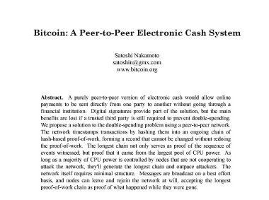
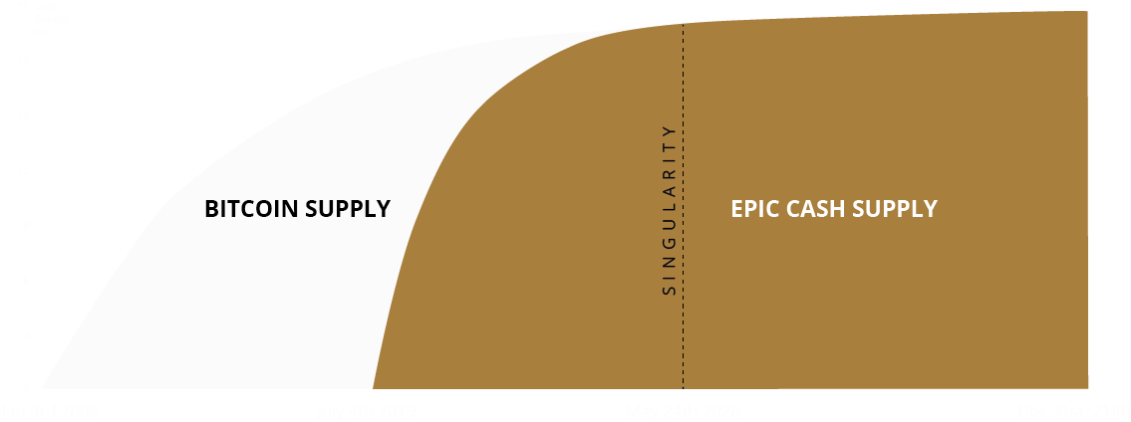




Bitcoin awalnya dibayangkan sebagai media pertukaran tetapi telah berevolusi menjadi emas digital, berfungsi hampir semata-mata sebagai penyimpanan.
Potensi tersebut masih ada untuk penyimpanan nilai kriptografi, terintegrasi dengan media pertukaran yang dapat digunakan, namun hingga saat ini potensi tersebut belum sepenuhnya terealisasi.
EPIC adalah implementasi perangkat lunak baru dari Standar Bitcoin asli, yang diperbarui ke teknologi terbaru.
Blockchain Mimblewimble berbasis rantai EPIC mencakup peningkatan dalam semua atribut yang diperlukan untuk menumbuhkan adopsi massal:
KELANGKAAN
Suplai maksimum 21jt koin yang ditambang PoW dengan jadwal emisi dipercepat untuk mencocokkan pasokan BTC pada Mei 2028.
FUNGSIBILITAS
Tidak ada koin tercemar – yang wajib menampilkan CoinJoin tingkat protokol, mengatur ulang riwayat kepemilikan setiap kali koin dihabiskan.
SKALABILITAS
Protokol ringan, cepat, mobile-native memungkinkan model penskalaan Layer 1 yang dominan.
SENSOR RESISTAN
Transaksi tidak dapat disensor berdasarkan alamat atau jumlah karena tidak ada alamat permanen atau data yang dapat diamati secara eksternal yang disimpan dalam rantai.
SENTRALISASI RESISTAN
Ditambang pada komputer rumah biasa, menggunakan CPU dari AMD dan Intel, bersama dengan GPU dari AMD dan Nvidia - meratakan lapangan bermain untuk penambang skala kecil.
PENGATURAN
KOMPATIBILITAS
Pengguna berinteraksi langsung dengan blockchain - tidak ada perantara kustodian atau node tepercaya pihak ketiga yang diperlukan.
AKSEBILITAS
Siapa pun dapat menambang dengan komputer rumah biasa, atau bahkan (segera) pada perangkat seluler - potensi besar bagi pengguna unbanked dalam mengembangkan ekonomi.
Epic Cash mematuhi Howey, yang dirancang untuk mencapai skor "1" oleh Dewan Peringkat Kripto.
Epic Cash adalah 100% Proof-Of-Work yang ditambang, tanpa node khusus.
TANPA ICO
TANPA PRA TAMBANG
TANPA VC’s
TANPA PERUSAHAAN

Slide 2


EXTER’S PYRAMID
Sementara EPIC berfungsi sebagai toko kriptografi nilai, stablecoin berpasangan, EUSD, berfungsi sebagai media pertukaran.
Token ECR menyediakan tata kelola untuk ekosistem Epicenter dan menyediakan backstop untuk nilai tukar EUSD.
1 EUSD = $1
nilai Epic Cash
EUSD adalah token ERC20, yang diimplementasikan melalui kontrak pintar pada blockchain Ethereum.
Pemegang EUSD selalu dijamin senilai $ 1 EPIC, terlepas dari cetakan saat ini.
Episentrum terdiri dari 3 komponen yang dapat dikompresi:
1. EPIC CASH PoW mimblewimble coin
2. ECR ERC20 token
3. EUSD ERC20 token
TUMBUH: Aset dApp baru yang direncanakan rilis untuk mendorong utilitas dan pengguna DeFi
EPIC
ECR
EUSD
Nilai dari sebuah pasar
Tata kelola utilitas ekosistem
Algoritma Dipatok lunak
Untuk dollar AS
Didikukung oleh Epicenter Equity Corp , organisasi nirlaba swasta yang memfasilitasi konversi EUSD/USD melalui penyediaan modal dan likuiditas secara serempak dengan mitra.
Dengan EPIC / ECR / EUSD sebagai inti, aplikasi DeFi mudah berlapis di atasnya. Beberapa sudah dikembangkan, dengan beberapa rilis dijadwalkan untuk musim mendatang.
Epic Epicenter info v1.4

